Slide 1
NER
F74084012 竇賢祐

Slide 2
Code主要架構
以ckip的斷詞、詞性標註為基礎(引用ckip中ws 、 pos模組)來做NER
做完ws 、 pos之後，接著自己歸納出不同的event形式 (SVO 、 VO …)，如此方便做語句判斷，作為event篩選

Slide 3
基本原則
基本事件組成 : 主詞(S) + 動詞(V) + 受詞(O)
因為有時候句子的主詞是可以省略的，因此在抓取事件時，換看句子先碰到 名詞or動詞，來決定事件的開頭是否有主詞。
若是先抓到動詞，表示這個事件的主詞被省略or不需要
若是先抓到名詞，則將此名詞視作為主詞使用
在抓到動詞之後再次抓到名詞，表示這個名詞可能為受詞，因此將此名詞視作為受詞
在至少抓到動詞和受詞之後，表示一個事件，因此加入事件的list中

Slide 4
其他規則
有時句子是一個主詞做了很多件事情
EX1:阿德要去便利商店買泡麵
EX2:宏宏騎機車去台北找朋友
此時，在抓取第二個事件時，我會看之前是否有抓過主詞，有的話會自動把主詞填回來
RESULT1:['阿德去便利商店', '阿德買泡麵’]
RESULT2:['宏宏騎機車', '宏宏去台北', '宏宏找朋友']

Slide 5
其他規則(主詞)
如果文字中遇到“自己”，我會嘗試往前去找之前用過的主詞，來做為當下的主詞
有時主詞並非專有名詞，有時可能會是一個地方(ex美國眾議院發起…)，因此在名詞抓取上不能單純只抓取專有名詞，有時也要考慮把地名(Nc)作為主詞。

Slide 6
其他規則(動詞)
動詞形式很多(Va、Vb、Vc...)，因此我只有根據我測到的內容做調整，若是沒有測過的動詞，可能會導致結果不正確

Slide 7
其他規則(受詞)
受詞的抓取主要以名詞為主，大多為Na
若遇到特殊的動詞，則在抓取受詞時，會特別挑選
EX: 若動詞為VCL，則受詞會特別挑選地名

Slide 8
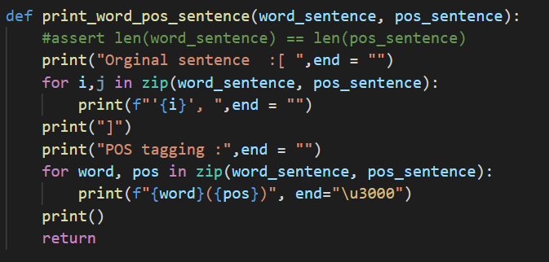
Code說明
這段code主要是用來印出原 本句子的斷句結果及斷句後 的詞性標註結果。

Slide 9
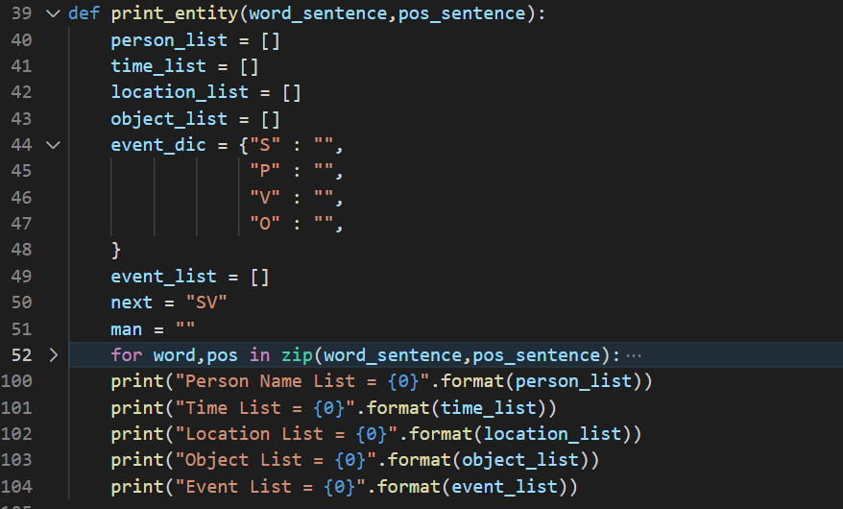
Code說明
這段code主要用來做事件的抓取
40~43行的list都是用來存放找到的 person、time、location、object
44行的event_dic用來存取目前的事件 在S表主詞，V表動詞，O表受詞， P表介詞(ex 被、遭…)

Slide 10
Code說明
Event_list 用來儲存已經找到的event
next用來確認下一個要找的為SVO中的 哪一個
Man用來暫存剛才用過的主詞
For loop 用來根據當下的詞性做不同的 事情(下頁有for loop內容)
最後印出結果

Slide 11
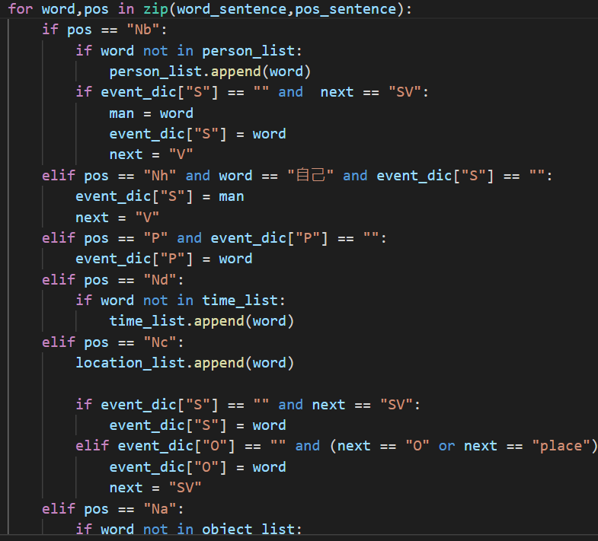
Code說明
上頁的for loop擷取部分作為範例
每次都先找出當下的詞性標註，再 根據對應的詞性做不一樣的事情
看是要做為主詞or動詞or受詞哪一種
如果碰到逗號或是句號或是已經有主詞和 受詞時，會直接視為一個事件並加入到 event_list中，然後清空event_dic

Slide 12
結果範例
以下範例為我放在code內的範例句子
第一句為原句
第二句為斷詞結果
第三句為詞性分類
剩下的為作業要求的people 、 time、location、object、event各個的抓取結果(若後面為空的，代表認為此句沒有相關的詞)

Slide 13
結果範例
'傅達仁今將執行安樂死，卻突然爆出自己20年前遭緯來體育台封殺，他不懂自己哪裡得罪到電視台。'
Orginal sentence :[ '傅達仁', '今', '將', '執行', '安樂死', '，', '卻', '突然', '爆出', '自己', '20', '年', '前', '遭', '緯來', '體育台', '封殺', '，', '他', '不
', '懂', '自己', '哪裡', '得罪到', '電視台', '。', ]
POS tagging :傅達仁(Nb) 今(Nd) 將(D) 執行(VC) 安樂死(Na) ，(COMMACATEGORY) 卻(D) 突然(D) 爆出(VJ) 自己(Nh) 20(Neu) 年(Nf) 前(Ng) 遭(P) 緯來(Nb) 體
育台(Na) 封殺(VC) ，(COMMACATEGORY) 他(Nh) 不(D) 懂(VK) 自己(Nh) 哪裡(Ncd) 得罪到(VJ) 電視台(Nc) 。(PERIODCATEGORY)
Person Name List = ['傅達仁', '緯來']
Time List = ['今']
Location List = ['電視台']
Object List = ['安樂死', '體育台']
Event List = ['傅達仁執行安樂死', '傅達仁遭封殺']

Slide 14
結果範例
'美國參議院針對今天總統布什所提名的勞工部長趙小蘭展開認可聽證會，預料她將會很順利通過參議院支持，成為該國有史以來第一位的華裔女性內閣成員。'
Orginal sentence :[ '美國', '參議院', '針對', '今天', '總統', '布什', '所', '提名', '的', '勞工部長', '趙小蘭', '展開', '認可', '聽證會', '，', '預料', '她', '將
', '會', '很', '順利', '通過', '參議院', '支持', '，', '成為', '該', '國', '有史以來', '第一', '位', '的', '華裔', '女性', '內閣', '成員', '。', ]
POS tagging :美國(Nc) 參議院(Nc) 針對(P) 今天(Nd) 總統(Na) 布什(Nb) 所(D) 提名(VC) 的(DE) 勞工部長(Na) 趙小蘭(Nb) 展開(VC) 認可(VC) 聽證會(Na) ，(COMMACATEGORY) 預料(VE) 她(Nh) 將(D) 會(D) 很(Dfa) 順利(VH) 通過(VC) 參議院(Nc) 支持(VC) ，(COMMACATEGORY) 成為(VG) 該(Nes) 國(Nc) 有史以來(D) 第一(Neu) 位(Nf) 的(DE) 華裔(Na) 女性(Na) 內閣(Na) 成員(Na) 。(PERIODCATEGORY)
Person Name List = ['布什', '趙小蘭']
Time List = ['今天']
Location List = ['美國', '參議院', '參議院', '國']
Object List = ['總統', '勞工部長', '聽證會', '華裔', '女性', '內閣', '成員']
Event List = ['美國提名勞工部長', '美國展開聽證會', '預料參議院', '支持']

Slide 15
結果範例
'宏宏騎機車去台北找朋友玩'
Orginal sentence :[ '宏宏', '騎', '機車', '去', '台北', '找', '朋友', '玩', ]
POS tagging :宏宏(Nb) 騎(VC) 機車(Na) 去(VCL) 台北(Nc) 找(VC) 朋友(Na) 玩(VC)
Person Name List = ['宏宏']
Time List = []
Location List = ['台北']
Object List = ['機車', '朋友']
Event List = ['宏宏騎機車', '宏宏去台北', '宏宏找朋友']

Slide 16
結果範例
'檢察官是在偵辦一起毒品案件時，發現劉偉建涉嫌販賣二級毒品大麻'
Orginal sentence :[ '檢察官', '是', '在', '偵辦', '一起', '毒品', '案件', '時', '，', '發現', '劉偉建', '涉嫌', '販賣', '二級', '毒品', '大麻', ]
POS tagging :檢察官(Na) 是(SHI) 在(P) 偵辦(VC) 一起(D) 毒品(Na) 案件(Na) 時(Ng) ，(COMMACATEGORY) 發現(VE) 劉偉建(Nb) 涉嫌(VK) 販賣(VD) 二級(Na) 毒
品(Na) 大麻(Na)
Person Name List = ['劉偉建']
Time List = []
Location List = []
Object List = ['檢察官', '毒品', '案件', '二級', '毒品', '大麻']
Event List = ['檢察官偵辦毒品', '發現二級']

Slide 17
結果範例
'高院仍認定鈕承澤有罪，維持原判'
Orginal sentence :[ '高院', '仍', '認定', '鈕承澤', '有罪', '，', '維持', '原', '判', ]
POS tagging :高院(Nc) 仍(D) 認定(VE) 鈕承澤(Nb) 有罪(VH) ，(COMMACATEGORY) 維持(VJ) 原(D) 判(VF)
Person Name List = ['鈕承澤']
Time List = []
Location List = ['高院']
Object List = []
Event List = ['高院認定']

Slide 18
結果範例
'玉山是台灣第一高峰'
Orginal sentence :[ '玉山', '是', '台灣', '第一', '高峰', ]
POS tagging :玉山(Nc) 是(SHI) 台灣(Nc) 第一(Neu) 高峰(Na)
Person Name List = []
Time List = []
Location List = ['玉山', '台灣']
Object List = ['高峰']
Event List = []

Slide 19
結果範例
'阿德要去便利商店買泡麵'
Orginal sentence :[ '阿德', '要', '去', '便利商店', '買', '泡麵', ]
POS tagging :阿德(Nb) 要(D) 去(VCL) 便利商店(Nc) 買(VC) 泡麵(Na)
Person Name List = ['阿德']
Time List = []
Location List = ['便利商店']
Object List = ['泡麵']
Event List = ['阿德去便利商店', '阿德買泡麵']

Slide 20
結果範例
'小志在牛牛牧場看圖片'
Orginal sentence :[ '小志', '在', '牛牛', '牧場', '看', '圖片', ]
POS tagging :小志(Nb) 在(P) 牛牛(Na) 牧場(Nc) 看(VC) 圖片(Na)
Person Name List = ['小志']
Time List = []
Location List = ['牧場']
Object List = ['牛牛', '圖片']
Event List = ['小志看圖片']

Slide 21
結果說明
上面的範例中，像助教在課堂中提供的句子有些比較簡單，單純SVO就可以抓到正確的事件，但是像是原本github上的句子很複雜，組成方式變成了 SV(SVO)O ，中間紅色的SVO 代表在一個句子中，又有一個句子穿插在其中，才能表示一個完整的句意，像這種句子，以我的rule抓取句子，反而會抓錯意思。

Slide 22
參考資料
CKIP中各種詞性分類
http://jiannrong.blogspot.com/2020/09/ckip.html

